Slide 1
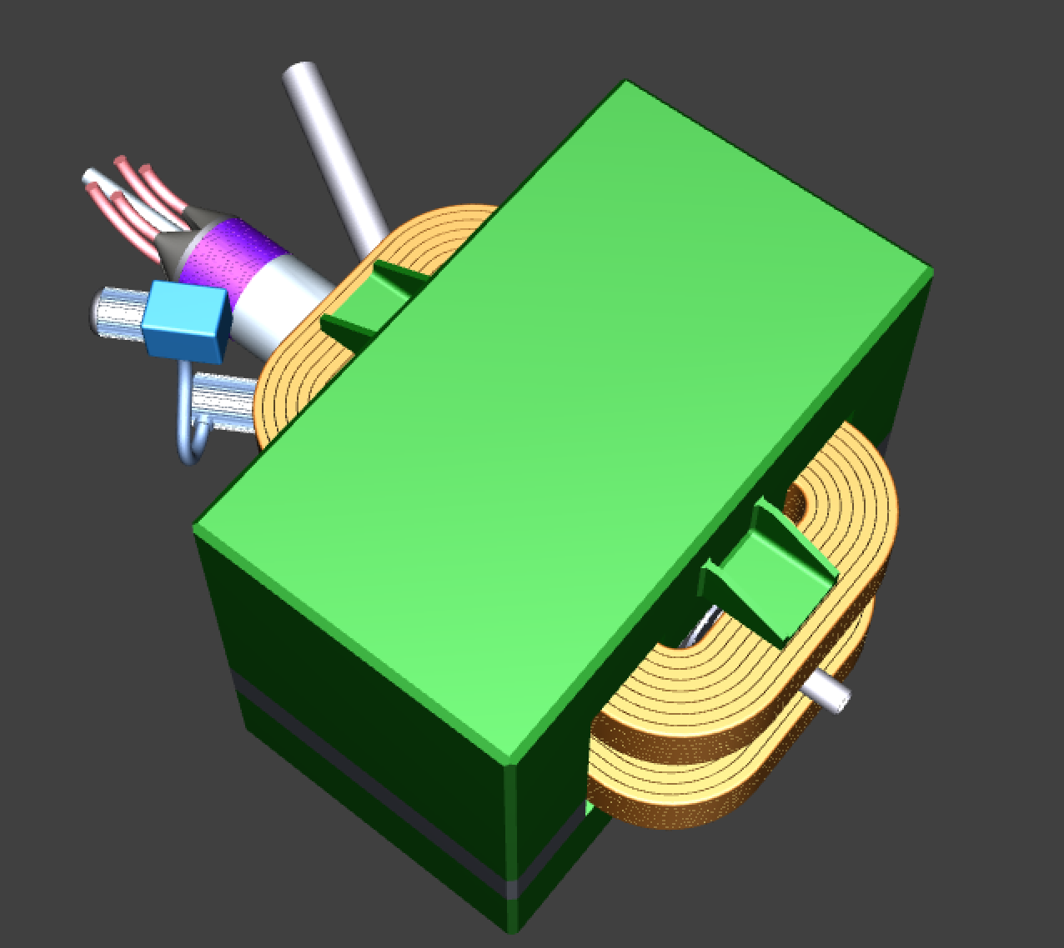
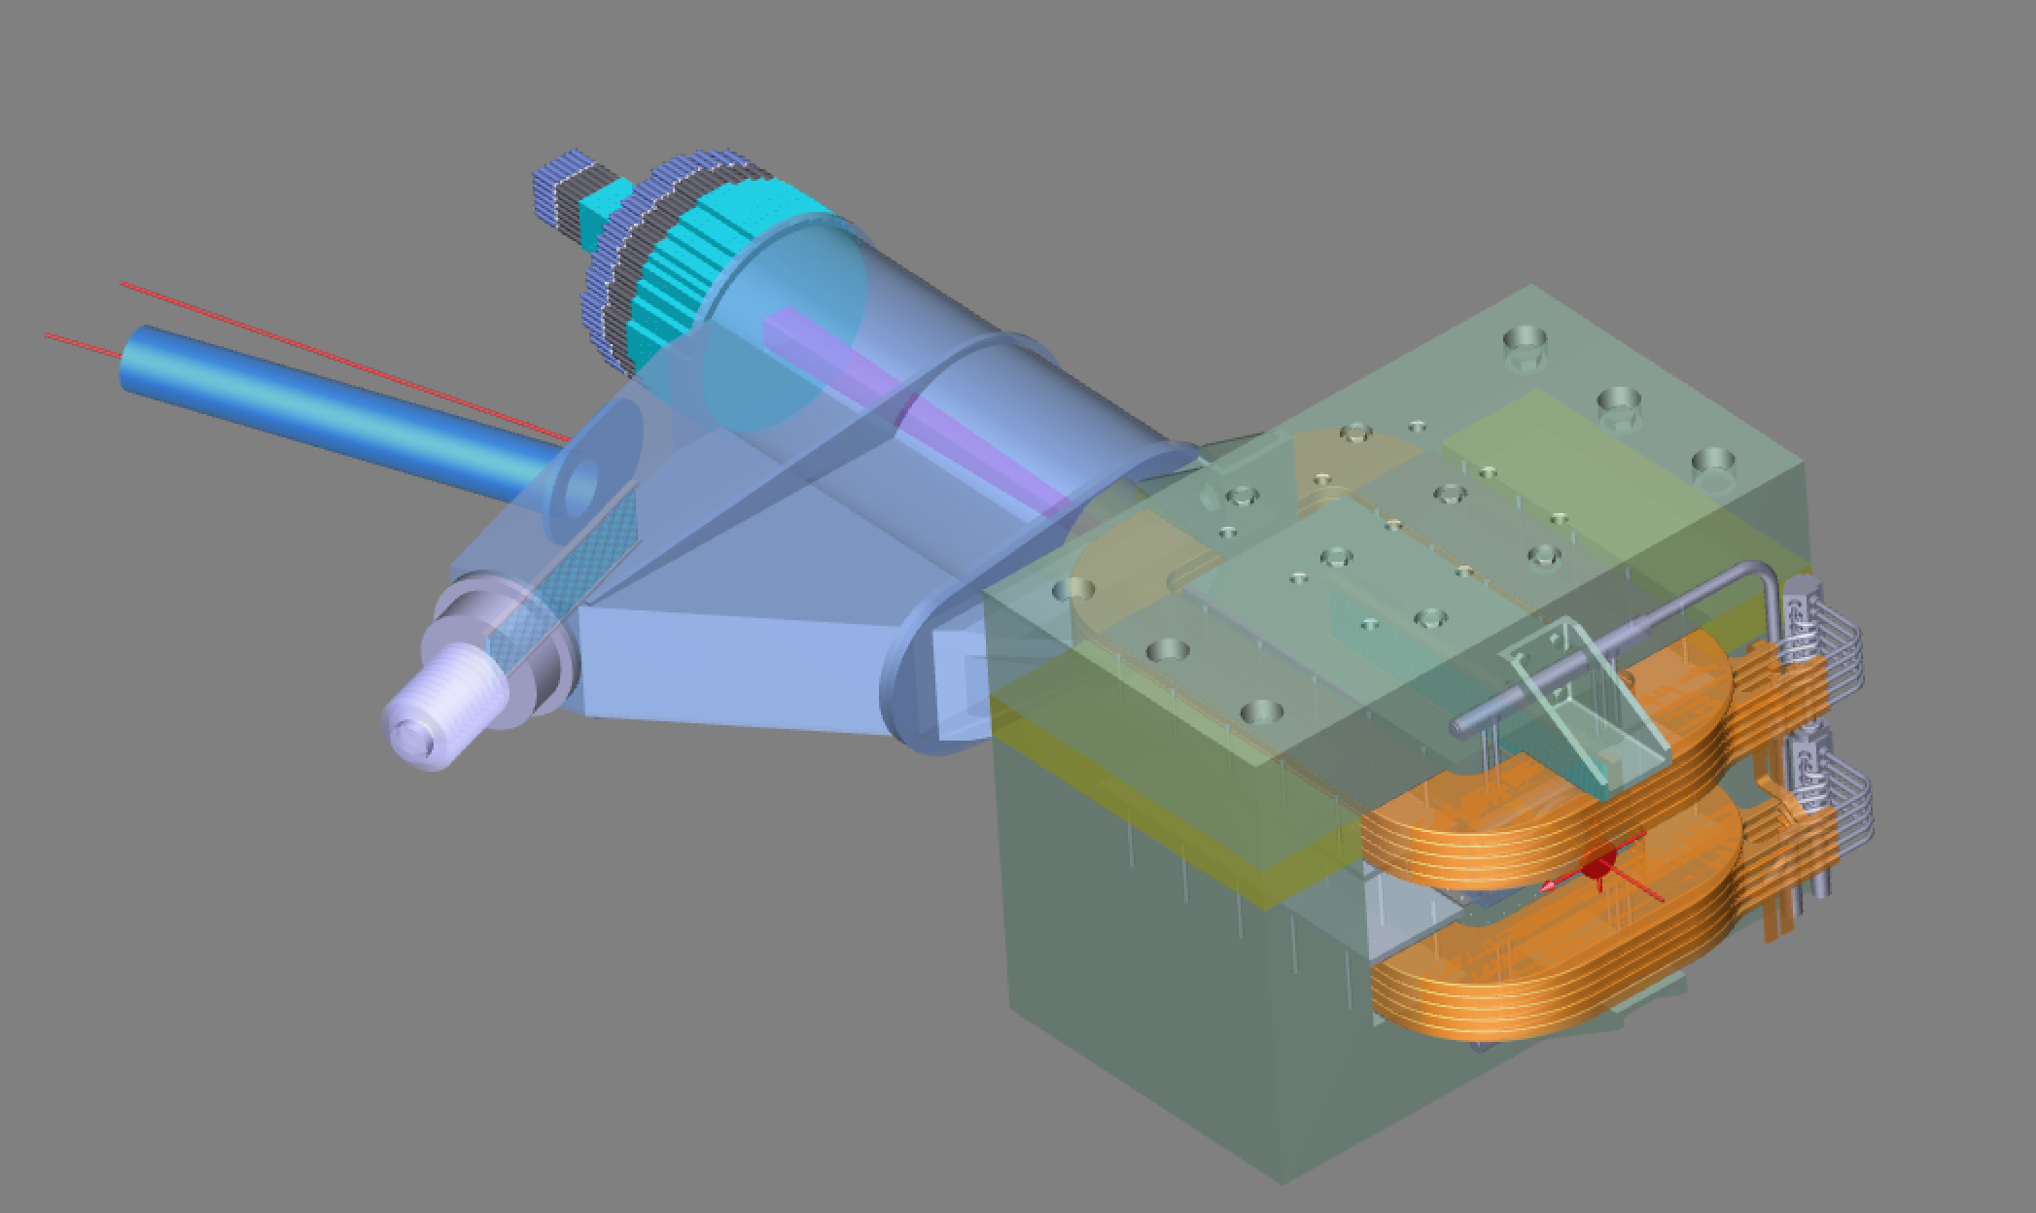
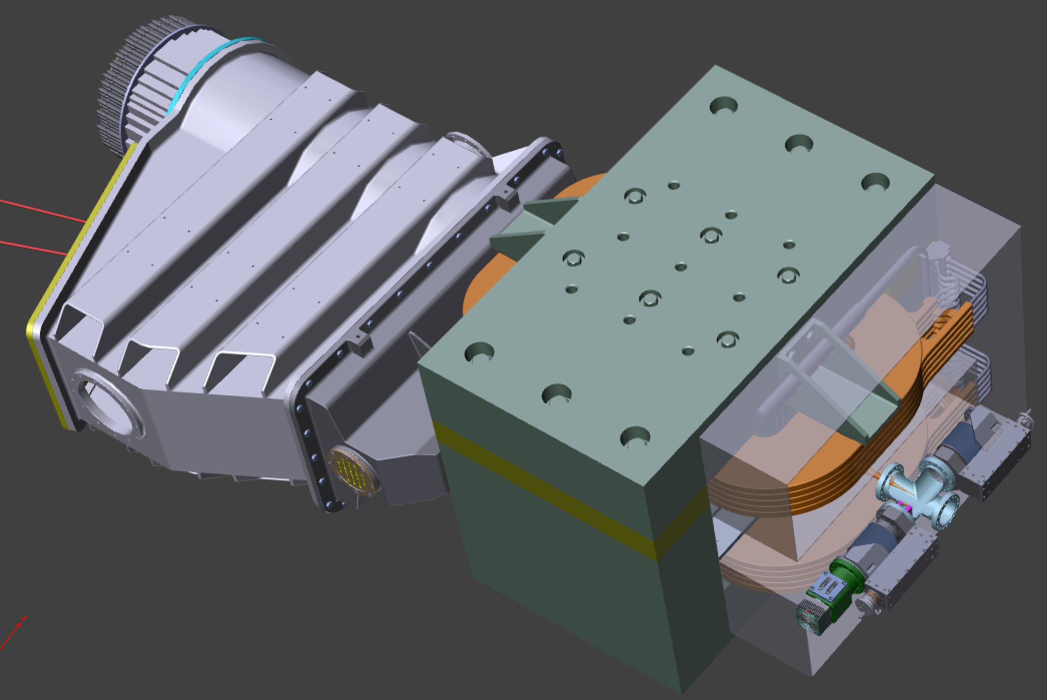
Status of the PADME experiment
March 2015
April 2016
July 2017
M. Raggi^{a,b}
ªSapienza Università di Roma, ^{b}INFN Roma
Riunione INFN referee 10/07/2017

Slide 2
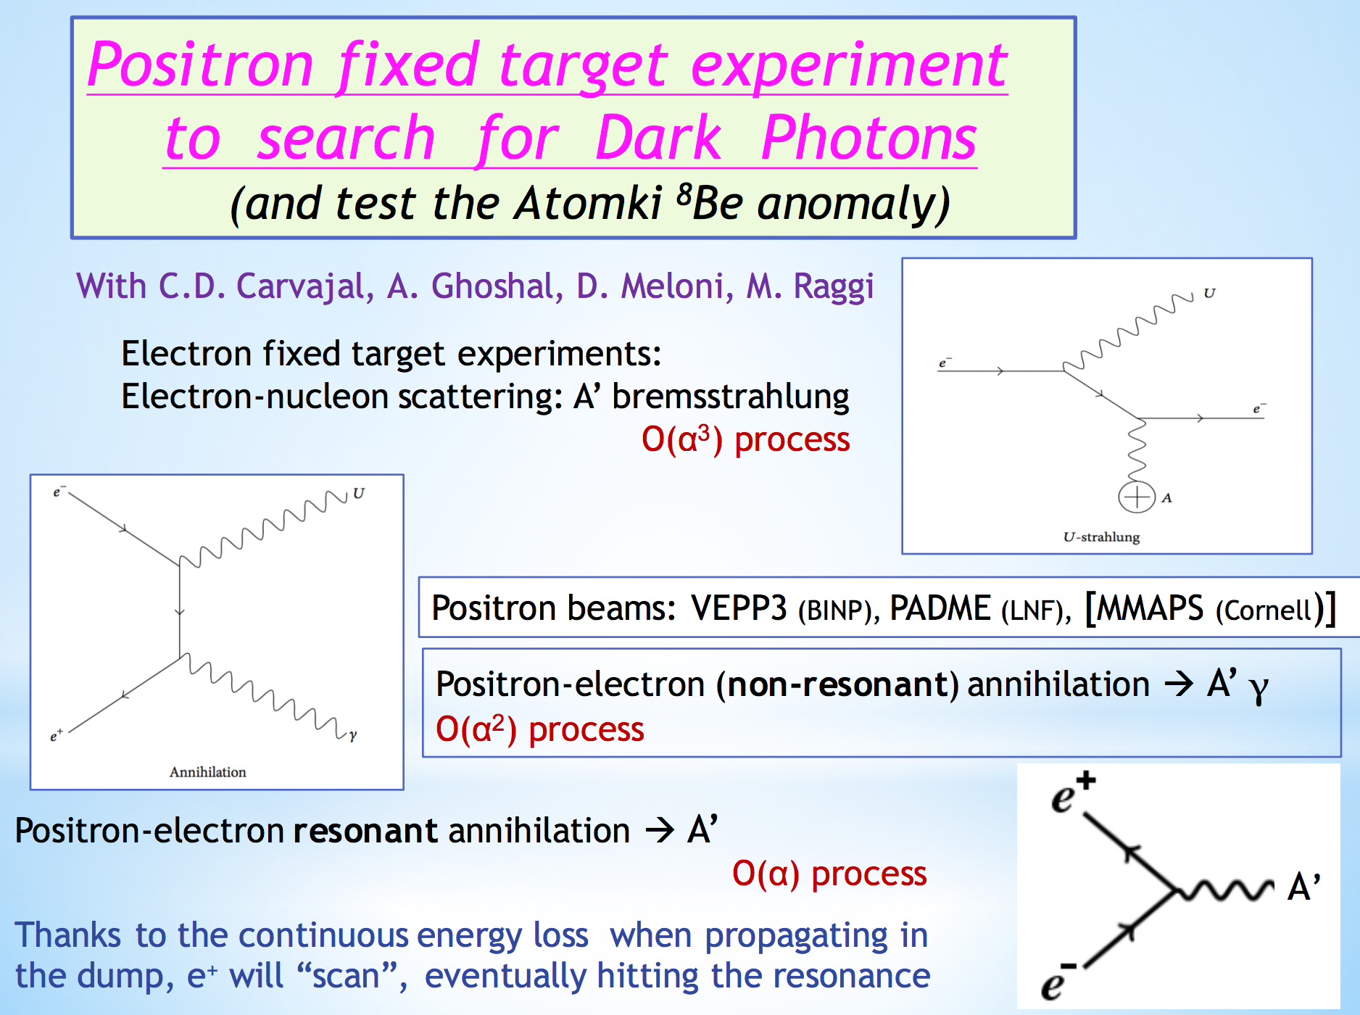
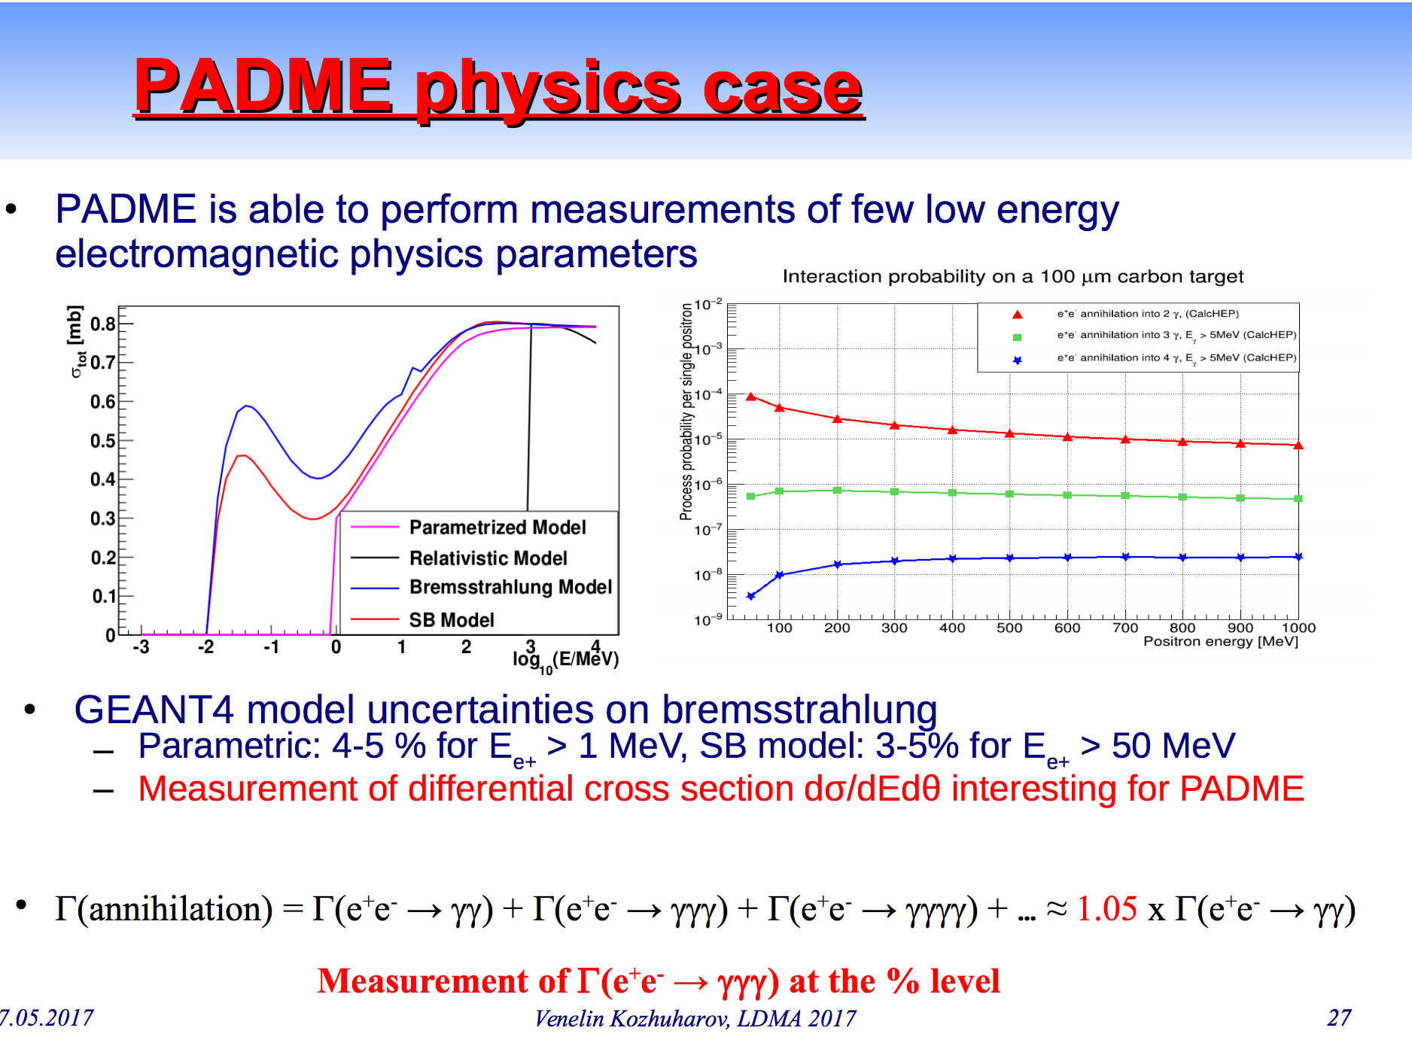
Physics at PADME
E. Nardi
LNF
Preventivi

Slide 3
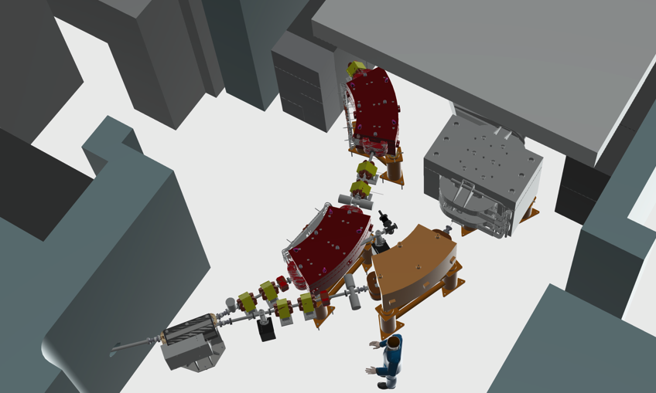
BTF new magnets
13 new magnets:
3 types of dipole
Quadrupoles
Correctors
QUA-05/06
DH-02
QUA-03/04
DH-01
PADME
QUA-01/02
(DHSTB02)
(QUATB-03/04)
DP-01

Slide 4
PADME layout finalized
April 2016
Now!

Slide 5
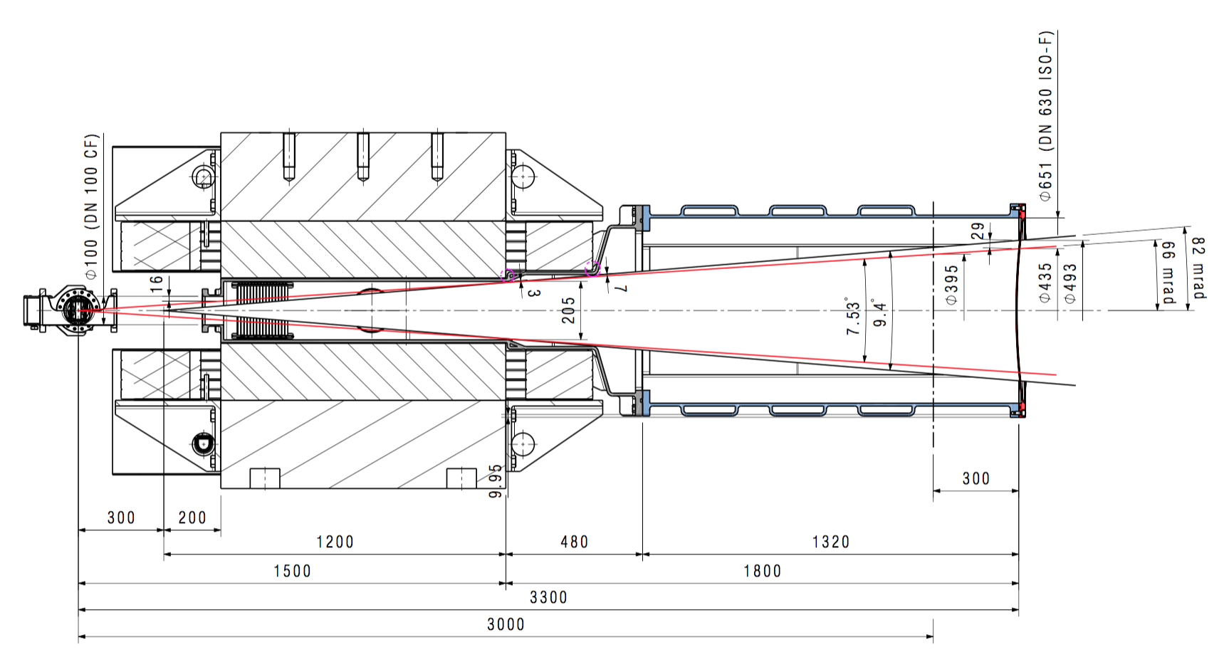
Main modification: target region
Slightly reduces geometrical acceptance.
A’ effective acceptance almost unchanged!
Target out of the fringe field!
No interference with bean quality
Simplified independent support structure

Slide 6
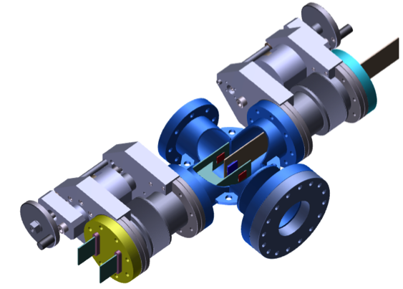
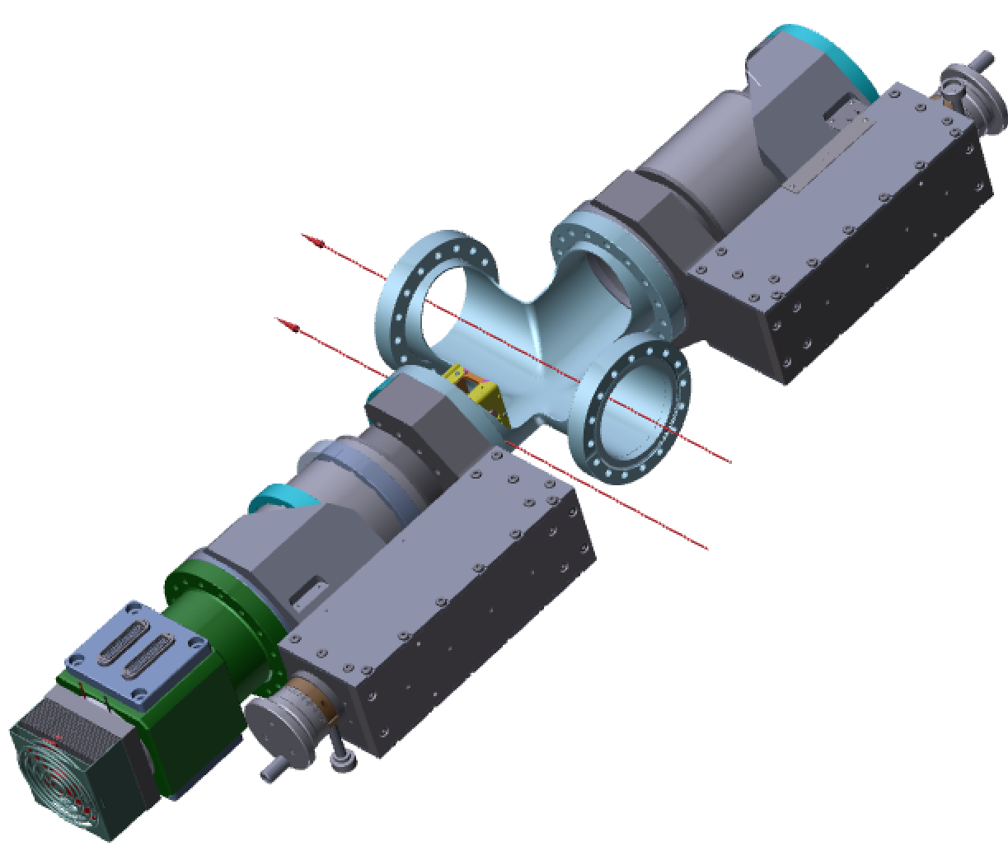
Beam region and vacuum chamber
Now
Diamond target
Diamond target
MIMOSA M28
beam tracker
MIMOSA M28
beam tracker
Beginning 2017

Slide 7
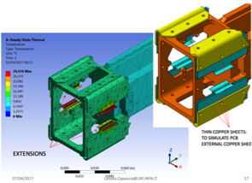
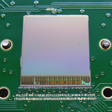
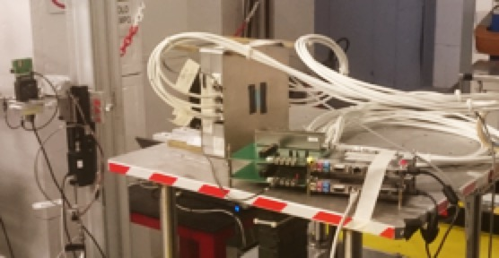
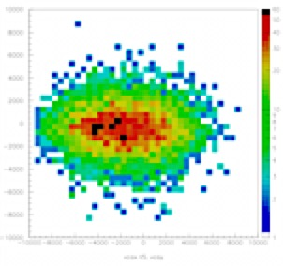
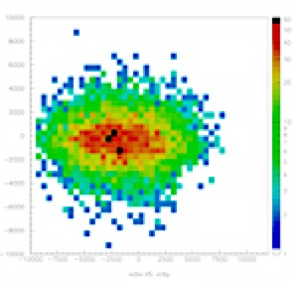
MIMOSA tracking
Based on MIMOSA M28 (monolithic active pixel, 0.35 μm technology), by IPHC Strasbourg, but in vacuum (never implemented, so far)
  20.8 μm pitch, 20.2×22.7 mm² area
  50 μm thickness
Mechanics and cooling for in vacuum operation
  Linear stage mirrored from the diamond side
  New board, support and cooling structure prototype constructed
  In vaccum test setup almost ready test expected in July
DAQ, software
  In advanced development: April 2017 test-beam successful
In vacuum test setup ready test to validate in vacuum solution soon!
Plane 2
Plane 1

Slide 8
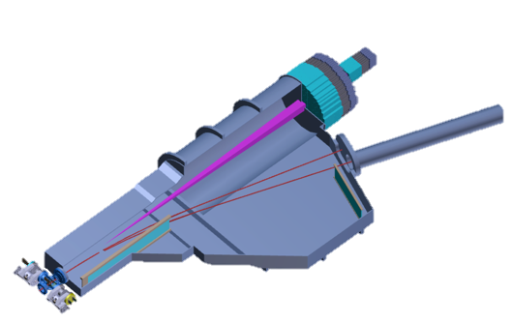
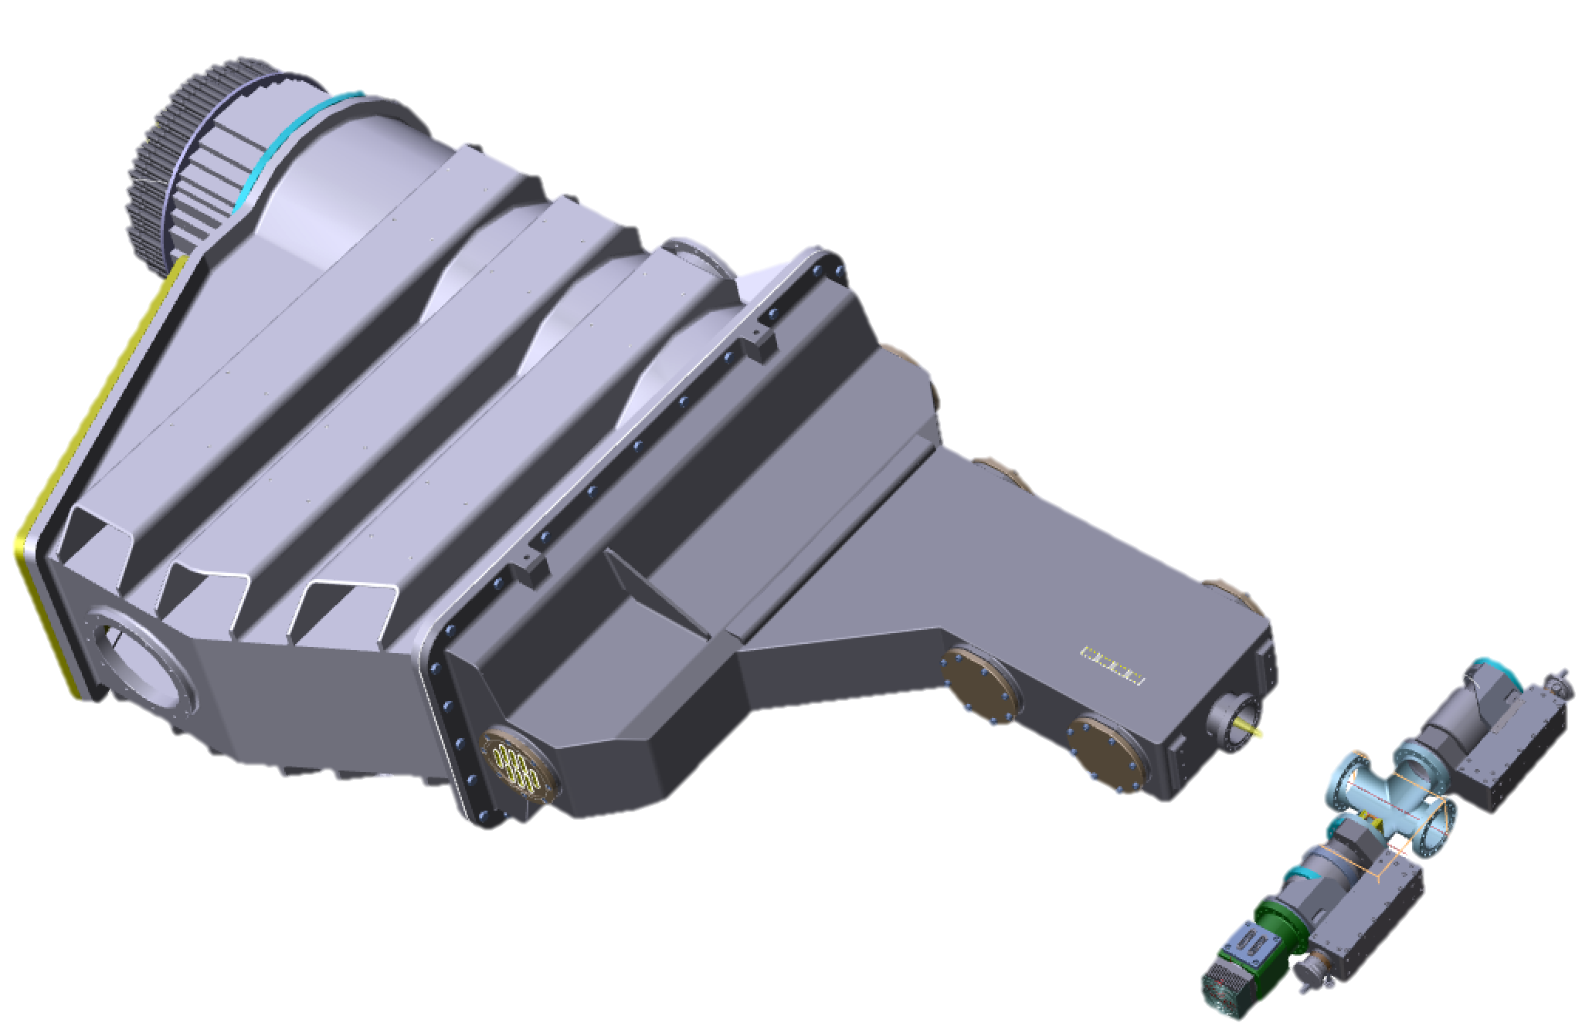
Vacuum region finalized
Detailed flange design
more realistic shaping of the difference sections
Independent region for HePV and TPix
End of 2016

Slide 9
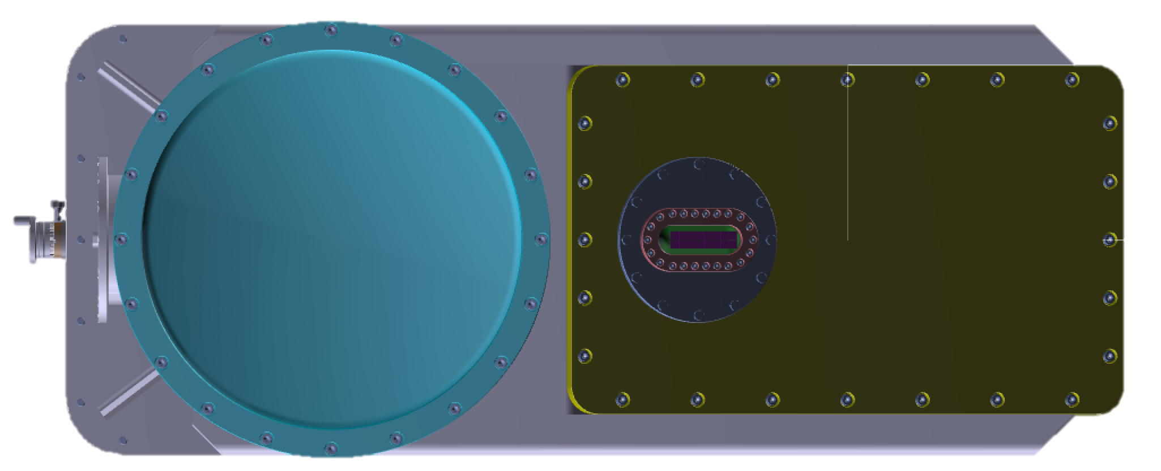
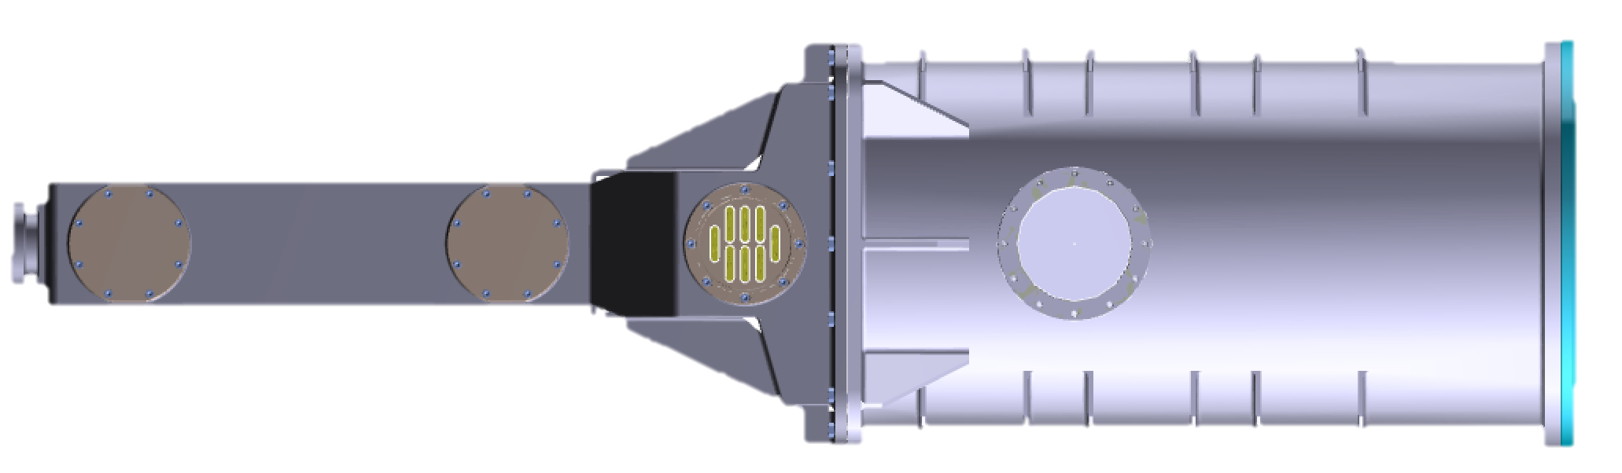
Detail of windows and flanges
Ecal thin membrane studies performed
Beam output windows design finalized
3-4 mm in Al
1) Output flange for vetos
2) Support flanges for veto
3) Service flange for vacuum
1)
2)
2)
3)

Slide 10
Dettagli e costi stimati
Contact with Fantini factory for construction started with a positive response on feasibility
850 Kg inox o acciaio verniciato per quella esterna
400 Kg acciaio inox amagnetico
(certificato)
Struttura di sostegno certificata CE 1.5T

Slide 11
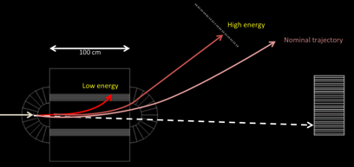
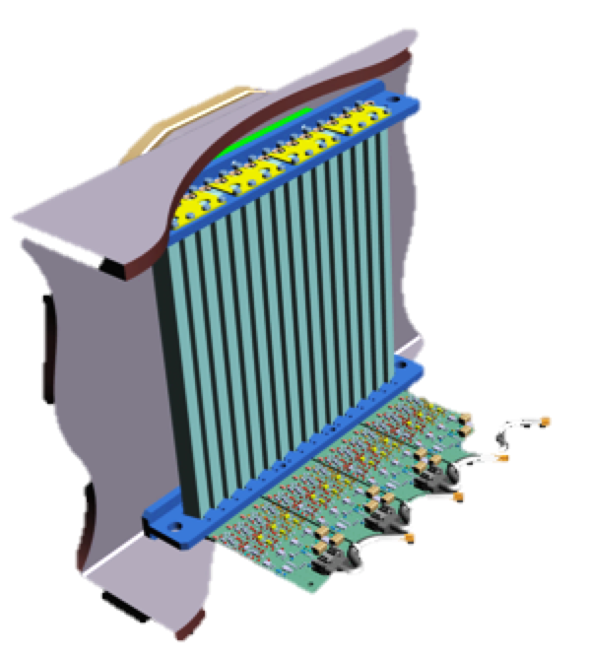
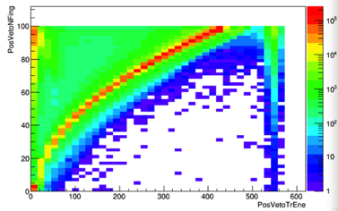
Veto detectors
  From simulation to design to reality!
  16 bars prototype produced
    Mechanical design validated
    Electronics tested successfully
  Inside vacuum chamber mechanical simulation
  Test beam performed at BTF with different configurations
  Readout with Ecal digitizers tested succesfully (see V. Kozhharov)
  Time resolution better 700 ps
  Momentum resolution of few % based on impact position
  Efficiency better than 99.5% for MIPs
  Low energy part inside the magnet gap
  High energy part close to not interacting beam

Slide 12
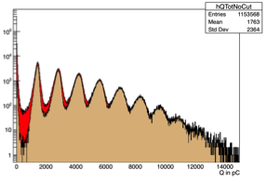
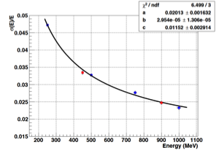
Calorimetro
∼616 cristalli BGO
60 cm di diametro
Nucl.Instrum.Meth. A862 (2017) 31-35
100 MeV electrons spectrum
Several test-beams for validating PMT and divider choices, paint, glue, assembly procedure…
  Results in line with expectations from L3 experience: ≈2% at 1 GeV, excellent linearity up to ≈1 GeV
  Moreover, 13 pC/MeV, 0±1.5 pC pedestal: threshold well below 1 MeV
Conclusions:
  HZC XP1911 PMT’s OK; divider type “B” OK
  80 μm paint sufficient for light tightness at few % level, OK from the mechanical point of view
  Add TEDLAR foils (50 μm) for dropping optical cross-talk to zero
    Recuperati alcuni mq (sufficienti a tutto il calorimetro) a costo e tempo zero da LHCb: GRAZIE!
  Polished surfaces of cut crystals OK
  No radiation damage on PMT’s
  Radiation damage on BGO at the dose level expected from literature recovered by high temperature annealing
All tenders completed: crystal machining, gluing & paiting (Gestione SILO), PMT’s+dividers (HZC Photonics), HV system (CAEN), waveform digitizers (CAEN)

Slide 13
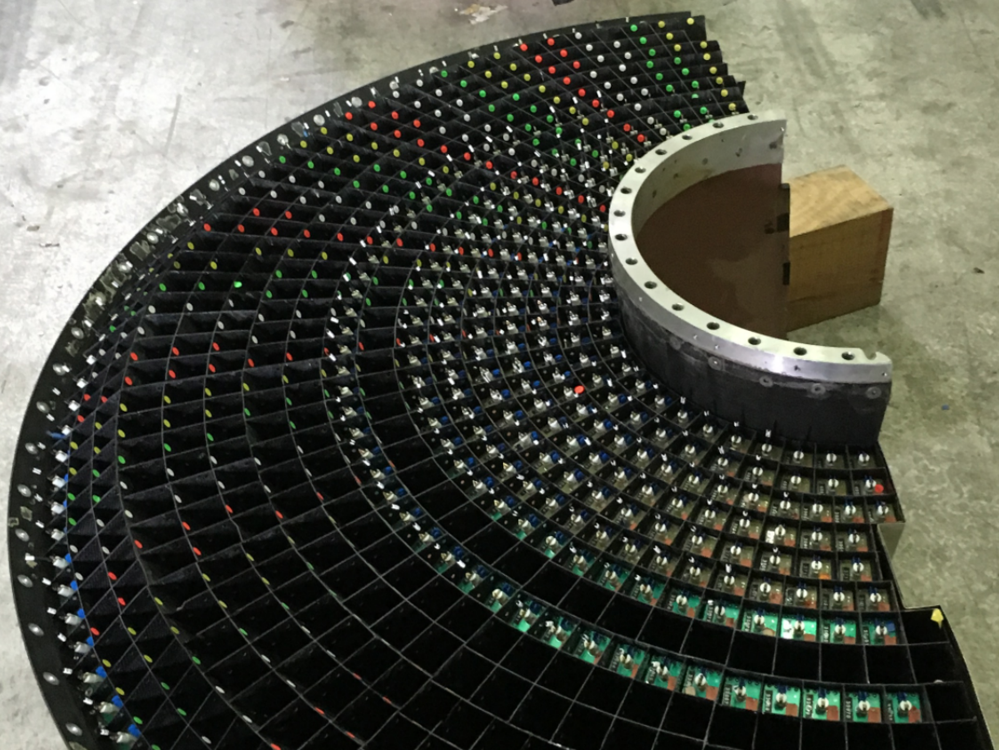
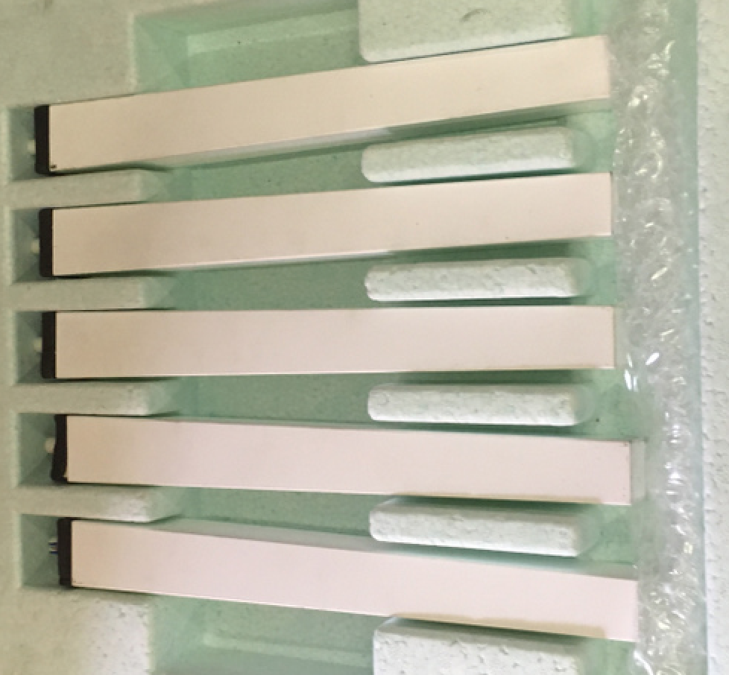

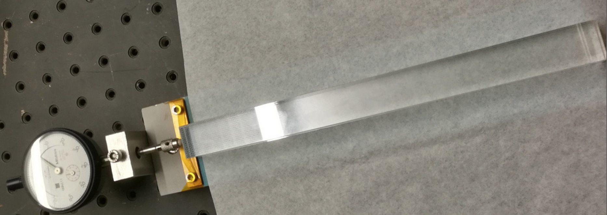
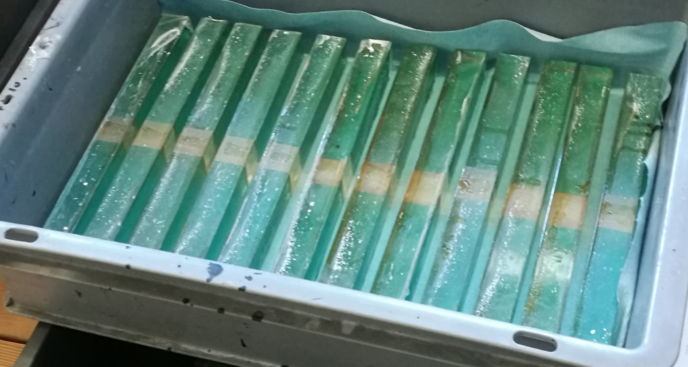
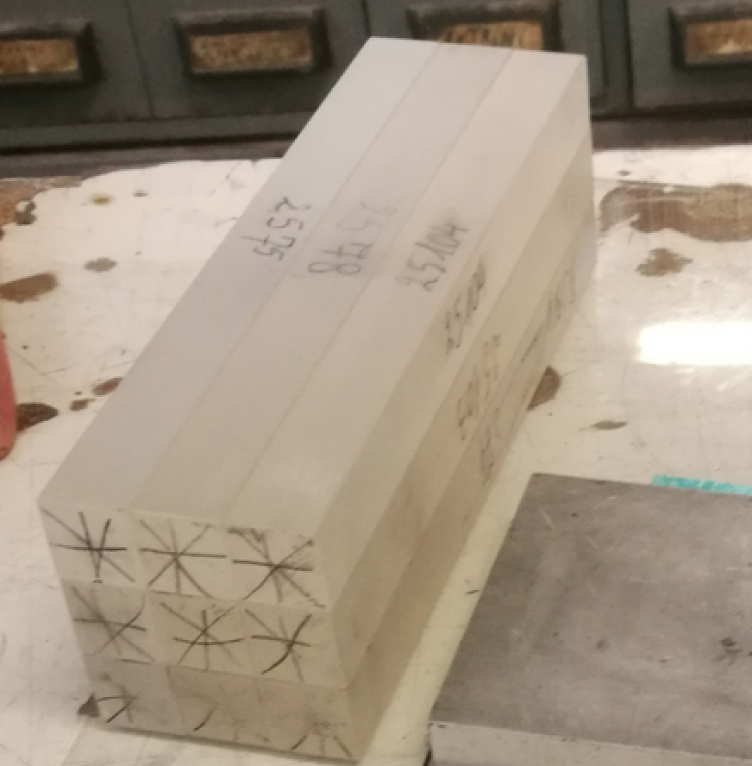
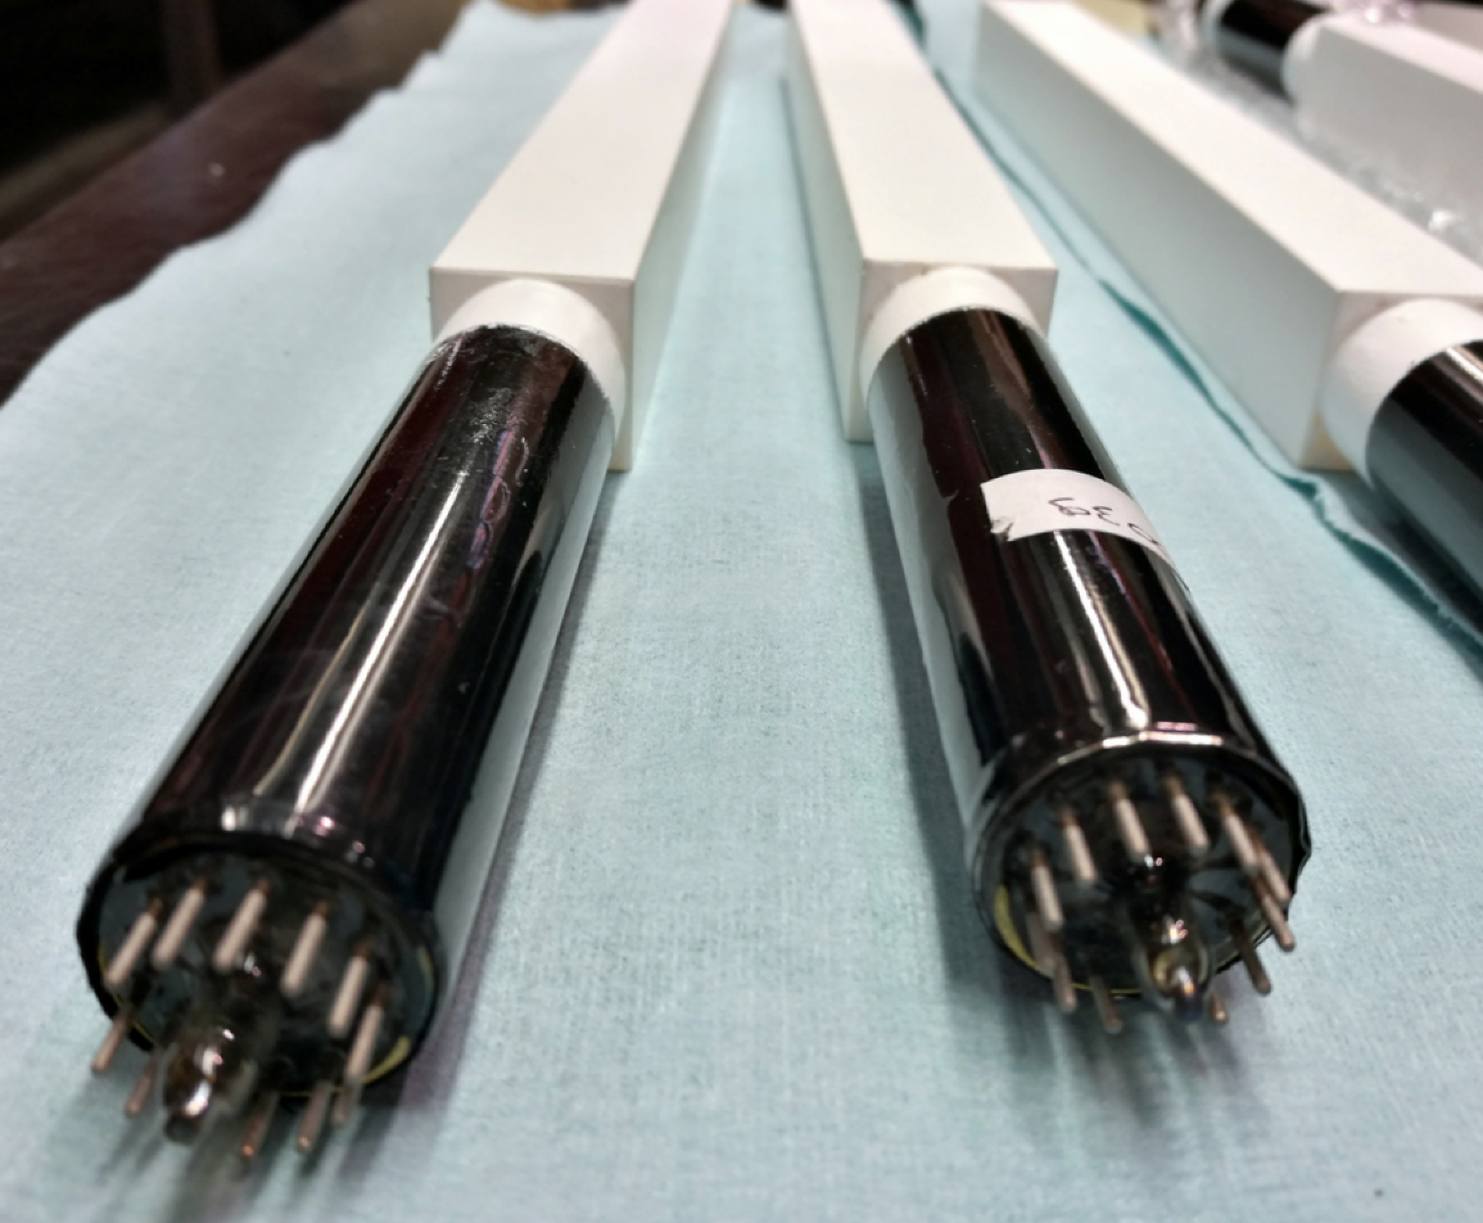
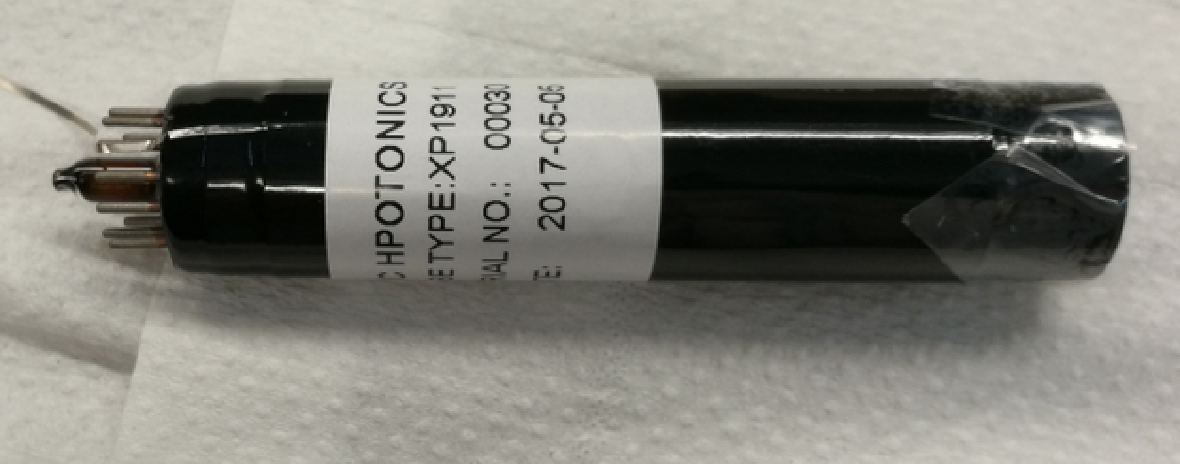
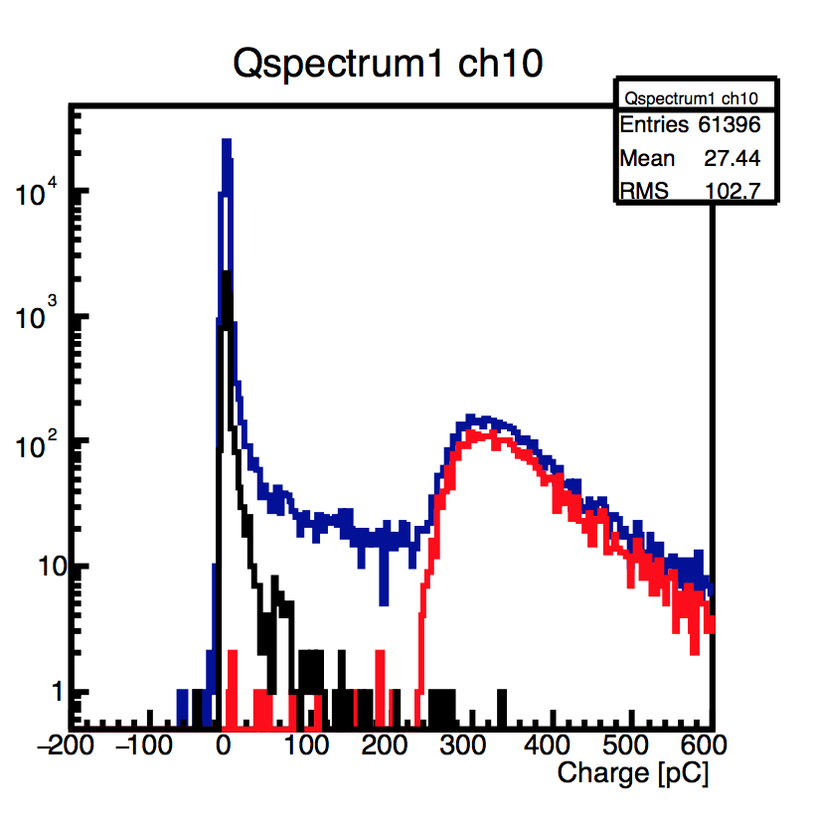
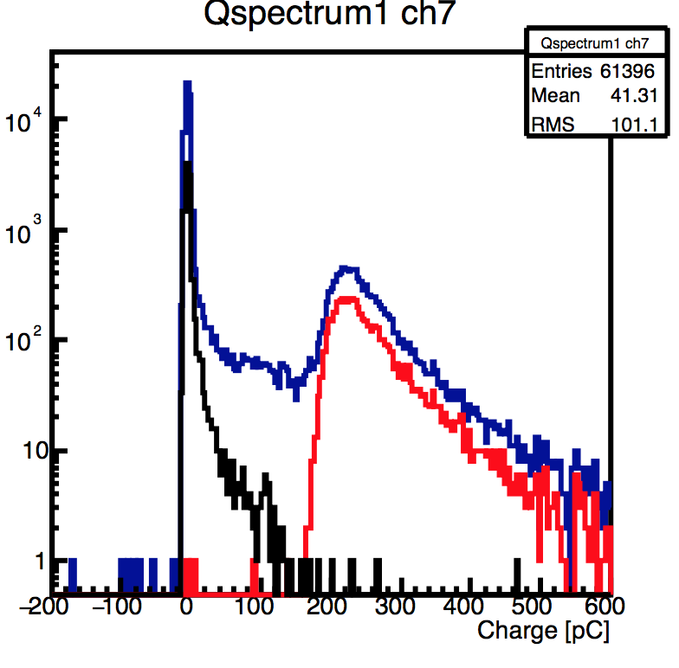
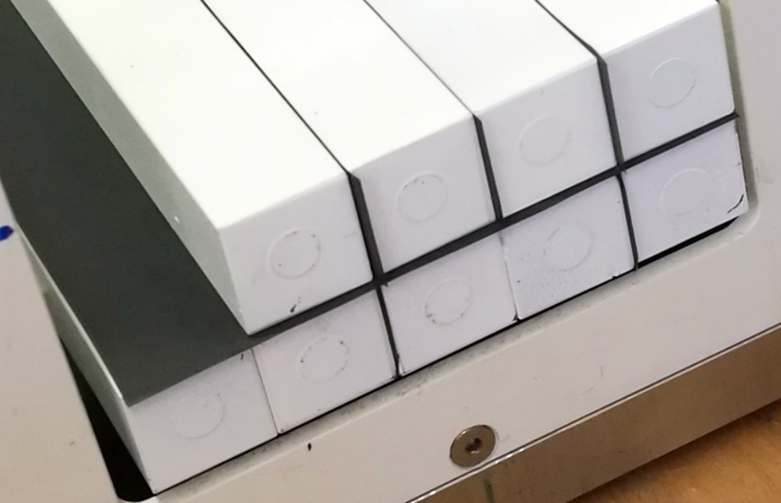
Calorimeter workflow
Smontaggio, misura trasmittanza
prima & dopo annealing LAB27, CERN)
L3 ECAL half-endcap (CERN)
Rimozione foto-sensore,
Taglio: 21×21×220 mm³
Gestione SILO
Verifiche dimensionali
Incollaggio PMT e verniciatura
Lucidatura
Test con LED (LNF)
Calibrazione
Assemblaggio
(fogli di TEDLAR 0,05 mm)
HZC Photonics (Hainan)
XP1911 19 mm PMT + base

Slide 14
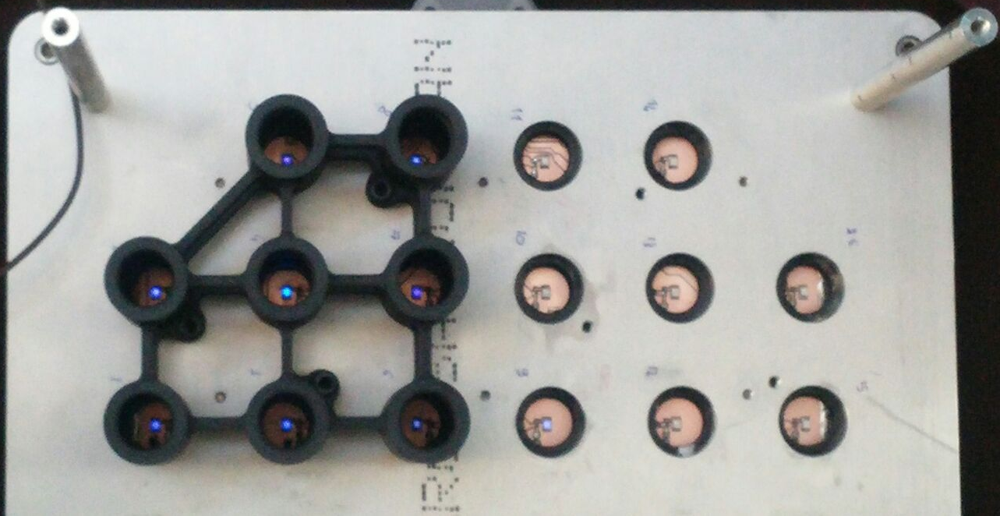
Driver test station
LED driver system working!
  All led and LED driver channel tested chain tested (G. Piperno C. Taruggi)
  16 Channel PCB ready remaining 16 ch during this week
3D printing of the remaining supports waiting for PMT to test the dimensions
System almost ready waiting to be able to test PMT!

Slide 15
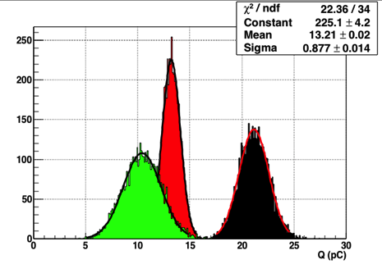
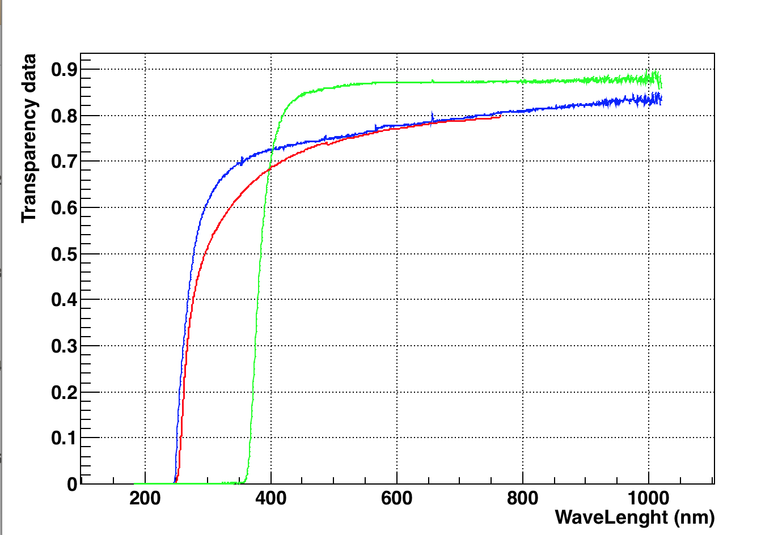
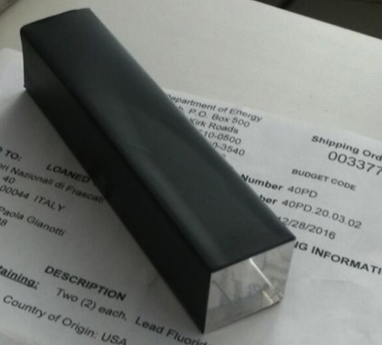
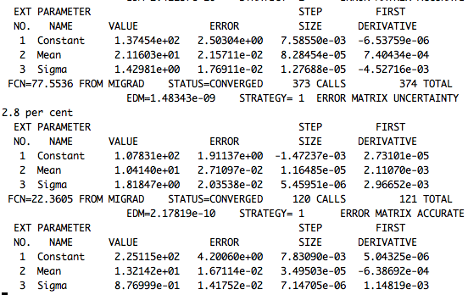
SAC status
PMT choice
PbF2 Transparency Measurement
Test beam with PbF2 in June
R13478UV
tapered
SF57 Atomiki measurement
PbF2 Atomiki measurement
PbF2 Literature
R9880U
R13478UV
untapered
1.43/21 = 6.8%
30 mm
1.82/10.4 = 17.5%
30 mm
0.88/13.2 = 6.7%

Slide 16
First look at PbF2 data with 13478UV
Single 30x30x140mm³ PbF2 crystal with Black tape
Thanks to A. Frankenthal
First raw LY estimate:
Npe= C/(G*e)= 92E-12/(1E6*1.6E-19)~575 pe at 400MeV
This corresponds to more than 1.5 p.e./MeV even not considering the fraction of energy lost outside the single crystal.
Order to be issued for single crystal 2.5Keuro to test the quality of transparency.
Will arrive from siccas in 2-3 weeks.
93.2pC
185.5pC
276.1pC

Slide 17

Resources and schedule
November 2015
1 April 2018

Slide 18
Beam, vacuum & target region: critical issues and plans
Aim at having the target region (main vacuum cross and diamond) connected to a BTF secondary vacuum by September 2017
Integrate in the new vacuum configuration (separate LINAC primary vacuum from new BTF & PADME secondary vacuum) by October 2017
  Install MIMOSA system & testing
  Commissioning with beam as soon as available
Main vacuum vessel coming with the PADME magnet, to be produced by the end of 2017

Slide 19
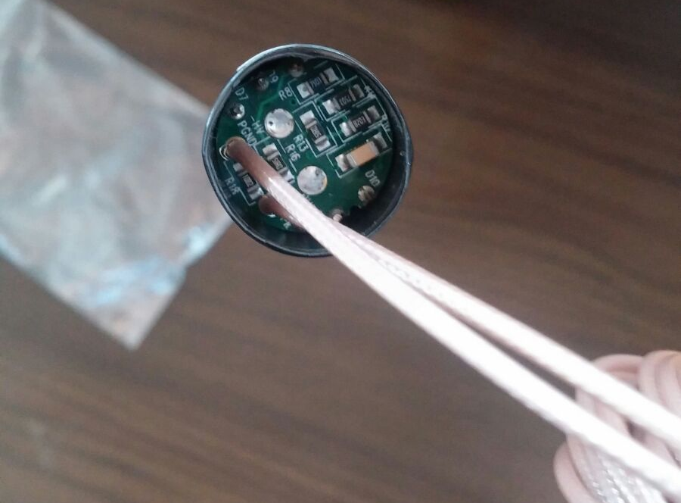
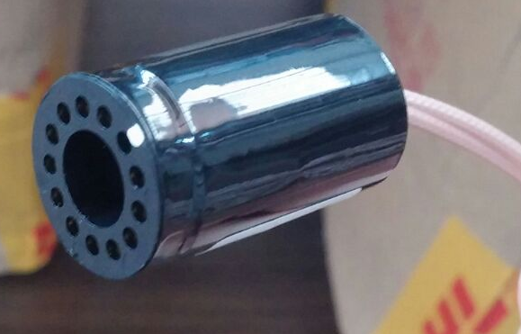
First tubes from HZC photonics
First batch of 200 bare PMTs- before June 16th
  Shipped: Now in Rome waiting for import taxes
  First batch of 200 dividers arrived yesterday at LNF
  At present we can equip 200 units to be shipped at SILO asap
  Test of the PMT needed before shipping
Second batch of 200 bare PMTs- before June 30th
  Almost ready for shipping
Third batch of 250 bare PMTs- before July 14th,
All the rest 450 Voltage Dividers- before July 28th.
Much better soldering according to our specs
Better rigid mechanical structure

Slide 20
Consegne materiale CAEN HV + readout
Entro 27.06 Main Frame + 6HV boards + VME Crates + Optical Links
  WSY4527BSCXA SY4527 - Universal Multichannel Power Supply System 1pz + WA4533D1200X A4533 – SY4527/SY5527 Optional Double Power Supply 1pz
  WA7030NXAAA4 A7030N - SYx527 H.V. channels -3 KV 1 mA (1.5 W) 6pz
  WV8100VME001 VME8100/01 - VME64 8U crate, 21 slot J1/J2, smart 2pz
  WA3818CXAAAA A3818C - PCIe 4 Optical Link 4pz
Entro 12.09 Remaining HV boards
    WA7030NXAAA4 A7030N - SYx527 H.V. channels -3 KV 1 mA (1.5 W) 6pz
  Entro 10.10: First V1742 digitizers
  WV1742XAAAAA V1742 - 32+2 Ch. 12 bit 5 GS/s Switched-Capacitor 10pz
Entro 30.10 All Digitizers and cables
  WV1742XAAAAA V1742 - 32+2 Ch. 12 bit 5 GS/s Switched-Capacitor 18pz
  WAI2705XAAAA AI2705 - Optical Fibre 5 m. simplex 14pz
  WAI2703XAAAA AI2703 - Optical Fibre 30cm. simplex 14pz
  WA317XAAAAAA A317 - Clock Distribution Cable 27pz
  FAGABYYY00.5 CAVO 0.5NS VL101A004-1/0.5NS 10CM 27pz

Slide 21
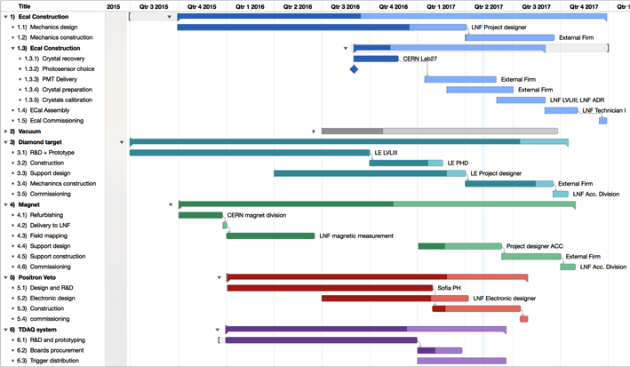

PADME updated schedule
Crystal preparation slightly behind schedule, but:
  Most difficult part – validation of the procedure – done, also checked with beam
Delivery of PMT’s on the critical path:
  Project of PMT divider revised: rejected fraction should be low
  Can be mitigated parallelizing calibration and assembly
Assembly probably estimated to be shorter, ≈1 month
New manpower in 2017
Dedicated manpower for calorimeter construction and installation (Georgiev at LNF for 6 months from Sofia U.)
New help for L0 trigger distribution from Roma 3 (P. Branchini & D. Tagnani)
LNF support on Ecal + SAC support drawings M. Lobello

Slide 22
Recently solved or very advanced
Magnet supports
  Order placed
Computing for V1742 readout and and L1
  Hardware defined and orders already placed
Veto electronics design
  Positive response from test beams: SIPM technology and readout electronics validated
  Order to be placed next week
Trigger L0 distribution and boards synchronization
  Positive response from synchronization test see P. Branchini
SAC technology definition
  Recent test beam results validate the solution PbF2 + Hamamatsu 13478.
  Waiting for formal offer from siccas.

Slide 23
Critical issues
Finalizing vacuum an Ecal support mechanical design
  Vacuum chamber construction time may be not very short: need attention
Find a solution for the in beam imaging detector (milestone for September CSN1 to get money)
  Is NIKEF really interested in building it? Problems in getting a real offer
Cosmic ray detector for calibration system
  Need manpower, all necessary material should be already available
LED or fiber based calorimeter calibration system?
  Need to be understood may reuse the Mu2E system? Need new development?
Detector Control System: Control of Ecal HV, Veto HV, Target a mimosa motors …
  First steps compile a list of items and the foreseen communication protocol, cabling, nchannels, nreading/s
Detector Safety System: HV control and alarm, vacuum control, Magnet controls (water, current)
  Discuss with LNF security officers to understand critical issues and negotiate solutions
Online monitoring and data quality
  Establish key variables for the data quality monitoring a prepare a online software reconstruction.

Slide 24

Anagrafica PADME ITALIA 2018
Researchers
INFN Lecce
G. Chiodini 30%
S. Spagnolo 30%
Viviana Scherini ass INFN 30%
F. Oliva 100% (Ph.D. Lecce)
INFN Lecce and Università Salento
A. Caricato (ric) 20%
M. Martino (Professore) 20%
6+1.2 FTE
INFN Roma
P. Valente 50%
F. Ferrarotto 50%
E. Leonardi 50% (Tecnologo)
S. Fiore (ENEA) 20%
Safai Tehrani Francesco 30% (Tecnologo)
INFN Roma and Università Sapienza
G. Organtini (Professore) 30%
M. Raggi (RTDb) 50%
2.3+0.3 FTE
INFN LNF
(Divisione Ricerca)
P. Albicocco 30%
F. Bossi 40%
D. Domenici 10%
R. De Sangro 20%
G. Finocchiaro 20%
P. Gianotti 30%
G. Piperno (A.d.R.) 100%
I. Sarra (A.d.r) 20%
B. Sciascia 20%
T. Spadaro 20%
E. Spiriti 10 %
C. Taruggi 100% (Ph.D. Tor Vergata)
V. Kozhuharov (Università Sofia) 50%
G. Georgiev (Università Sofia) 50%
(Divisione Acceleratori)
B. Buonomo (20%)
L. Foggetta (20%
Ghigo (10%)
Liberti (30%) New
2.8 FTE +0.1
Total 10.8 FTE
30 researchers
-2 wrt 2016
2 PHD + 1PostDoc
+1.6 FTE wrt 2017
Supporto tecnico
INFN Lecce
G. Fiore (Tecnico e progettista) 30%
INFN Lecce and Università Salento
M. Corrado (Tecnico) 20%
C. Pinto (Tecnico elettronico ) 20%
INFN LNF
(SPAS)
C. Capoccia (Progettista meccanico) 50%
E. Capitolo (Progettista meccanico) 50%
(SELF)
G. Corradi (Progettista Elettronico) 30%
Frascati Officina meccanica
2 mesi uomo II sem (2016)
INFN Roma
M. Nuccetelli (20%)
D. D’Angelo (20%)

Slide 25
PADME international collaboration
LNF
Gianotti
Sofia
Kozhuharov
Cornell
Alexander
Debrecen
Krashnahorkay
Roma1
Valente
Lecce
Chiodini
W.M College
Wojtsekhowski
Stronger group in Sofia:
Ass. Prof. Venelin Kozhuharov
Ass. Prof. Ludmil Tsankov
PHD student Georgi Georgiev
New members 2017:
Ass Prof. Mityo Mitev
Sofia Students:
Bilyana Ilieva
Simeon Ivanov
Radoslav Simeonov
Iveta Antonova
Bachelor thesis: B.Ilieva (plastic scintillators), defended in autumn 2016.
Bachelor thesis in preparation: R. Simeonov (Searching for Axion like particles with PADME)
PaDME
New group in the US William and Mary College:
B. Wojtsekhowski and Dr. Todd Averett

Slide 26
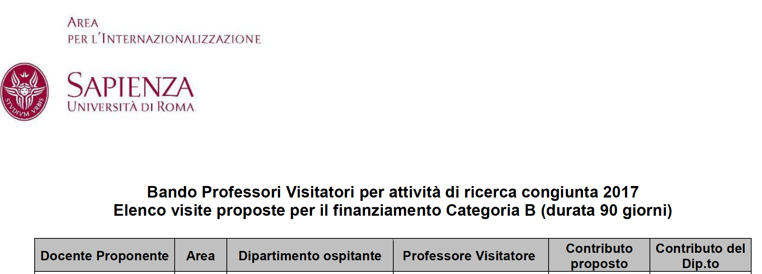
One more good news…
Venelin accepted as visiting professor at Sapienza for 3 month in 2018!

Slide 27
Conclusioni
Installazione PADME
  Alcuni ritardi nella costruzione del calorimetro (non pregiudicano il raggiungimento dell’obiettivo)
  Disegno della meccanica avanzato partenze degli ordini tra fine luglio e settembre
  Attivita’ iniziata sul L0 trigger processor (nuovo supporto da RM3)
Criticita’
  Ci sono situazioni che richiedono manpower addizionale che vanno assolutamente assegnate gia’ a partire da settembre
Costi e manpower
  La situazione core 2017 sembra al momento sotto controllo con tutti i costi ormai da ordini
  I preventivi per le parti meccaniche saranno ultimati entro il mese di luglio ma non sembrano esserci sorprese
  Il manpower e’ in leggero aumento anche con il numero di FTE in leggera flessione -> piu’ coinvolgimento
  Si potrebbe fare di piu’ a livello di post doc saranno necessari per l’analisi dei dati nel 2018.
    Per il momento richieste di assegni a LNF e RM1 non andate a buon fine anche per mancanza di candidati

Slide 28
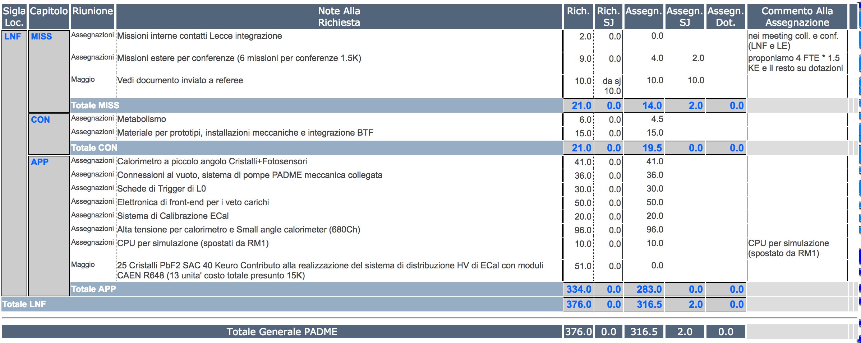
Assegnazioni LNF 2017
50Ecal Mec +36VacCham +10EleVeto

Slide 29
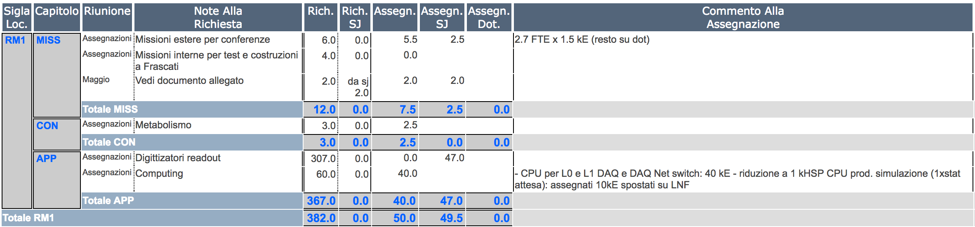
Assegnazioni RM1 2017
260K anticipati nel 2016
Due voci di spesa principali computing e readout
  Computing per L0 DAQ e L1 filters:
    Speso 3 dell DAQ servers DELL PowerEdge R630 13,500 € RDO su MEPA basata su ex-convenzione CONSIP (RM1)
    Dell Storage servers DELL PowerEdge R730xd 25,500 € RDO su MEPA basata su ex-convenzione CONSIP (RM1)
  Network infrastructure 4,500 € (LNF on consip)
Completamento ordini CAEN 47K SJ (residuo 307K readout-260K assegnati in anticipo nel 2016)
    Digitizzatori spare 2 x V1742 18,000 € (acquistabile tramite ordine diretto)
    Residuo di spesa per alte tesioni Ecal+SAC +spare HV 18,000 € (acquistabile tramite ordine diretto)

Slide 30
Situazione del SJ
2Keuro sub judice a RM1 vogliamo chiedere lo sblocco?

Slide 31
Bilancio 2017 PADME apparati
Detector | Item | Spesa | Spesa tot + IVA | Assegnato
SAC | Cristalli (25 PbF2 SICCAS) Tubi | 50K 16.2K | 61K 19.8K = 81K | 40K + (41K gare) 81K
Veto | Elettronica (280ch FEE SiPM PADME) SipM (300pz S13360-3025PE) | 50K 10K |  | 50K -20 spesi 2016
Meccanica ECal | Supporti Ecal SAC flangia ECal |  |  | 50K
Meccanica vuoto | Connessioni BTF e sistema di pompe |  |  | 36K
Camera da vuoto | Camera da vuoto principale |  |  | 36K
Computing | 3 CPU RO servers +2 L1 servers |  | 43K | 40K
CAEN (spares) | 3HV 48ch boards +2 V1742 digitizers |  | 37K | 47K SJ RM
CAEN HV disitribution ECal | 14 R648 HV distribution boards | 22.2K | 22K | 11K recupero gare

Slide 32
Budget 2018 PADME: richieste core
Item del budget 2018 | K€ | Motivazione
Vacuum and mechanics | 40
TimePix charged veto | 150
Computing | 60 | 30KCPU +17K TL LNF +10TP CNAF
Totale | 250
Resta fuori dal computing la necessita’ di attrezzare monitor e controlli dell’esperimento ~10K recuperabile da TPIX
Possibile spitting | 2017 | 2018
Vacuum and mechanics |  | 40
TimePix charged veto | 100 | 50
Computing |  | 60
Totale | +100 | 100

Slide 33
Budget 2019
Assumendo che ci sia un run 2019 di 6 mesi nella seconda metà del 2019 dopo il run di Siddhartha
  Richieste di computing dello stesso ordine del 2018 ~60 Keuro per tapes e CPU
Possibili upgrade potrebbero essere implementati nella prima fase del 2019 durante il run di Siddhartha sulla base dell’esperienza accumulata nel run 2018
Lettura doppia per gli scintillatori dei veto (migliora time resolution ed efficienza)
  Nel caso che l’over-veto sia una componente fondamentale delle perdite di accettanza si può migliorare la risoluzione dei veto leggendo gli scintillatori dai due lati.
  Una componente importante della risoluzione è la distanza della traccia dal fotosensore (300ps transit time nella stecca)
  La misura doppia del tempo darebbe immediatamente un miglioramento del 40% della risoluzione temporale
  Per la lettura doppia servirebbero: front-end Electronics e 7 digitizers V1742 + 250 SiPM 3x3m² ~ 120 Keuro.
Scintillatori cast nei veto al posto degli estrusi (light yield e risoluzione temporale migliori).
  Utilizzare scintillatori non estrusi ma “cast” assicura un LY più alto e miglior trasmissione di luce.
  Ci potrebbe essere un margine di miglioramento di un fattore 2 sul LY con conseguente miglioramento di eff e time res.
  Costo stimato 25K€ per la sostituzione delle barre di scintillatori otticamente lavorato (tipo BICRON BC408 69$ pezzo)

Slide 34
Budget 2019
Item del budget 2019 | Costo K€ | Items
Computing* | 60 | SJ al run di PADME nel 2019
Doppio readout veto** | 120 | 7xV1742 (70K€) + 240 readout channels (50K€)
Scintillatori cast senza fibra** | 25 | 280 scintillatori (69$ pcs + VAT) + wrapping
Totale | 205
* SJ al run di PADME nel 2019?
** SJ al run di PADME nel 2019 e allo studio dell’effetto di una miglior risoluzione temporale nei veto usando i dati 2018?

Slide 35
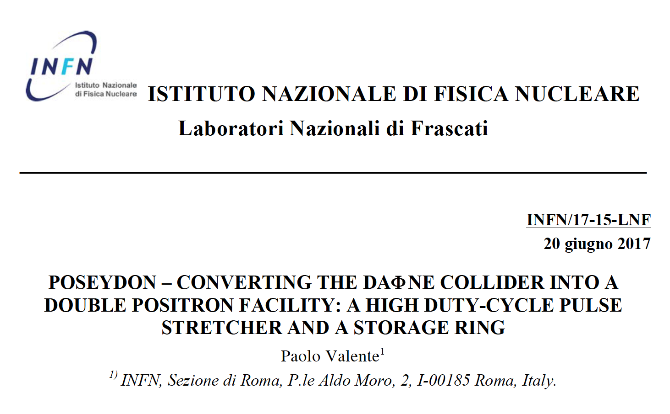
Budget 2020
Idea embrionale di estrarre positroni da DAΦNE, utilizzando l’anello come stretcher del fascio del LINAC
Impulso che passerebbe da 200 ns a ~1ms, con un guadagno in termini di luminosità di 3-4 ordini di grandezza
Il rivelatore dovrebbe essere in grado di sostenere un impulso 5000 volte più lungo, ma qualche modifica va fatta al sistema di readout a causa del tempo morto dei switched capacitor array digitizers.
  Sicuramente va implementato un trigger, a BTF PADME sarà praticamente triggerless: tutti i 49 impulsi al secondo (max) vengono registrati
  La versione attuale fornita da CAEN ha un tempo morto dell’ordine di ~100 μs
  Suddividere la parte interna del calorimetro BGO su più schede/schede aggiornate con dead-time minore?
  Utilizzare un sistema di lettura completamente nuovo?
Non abbiamo una stima dei costi ben definita, ma possiamo partire dal dato che i 1000 canali di PADME sono costati ~300 k (IVA inclusa)

